Slide 1


Slide 2

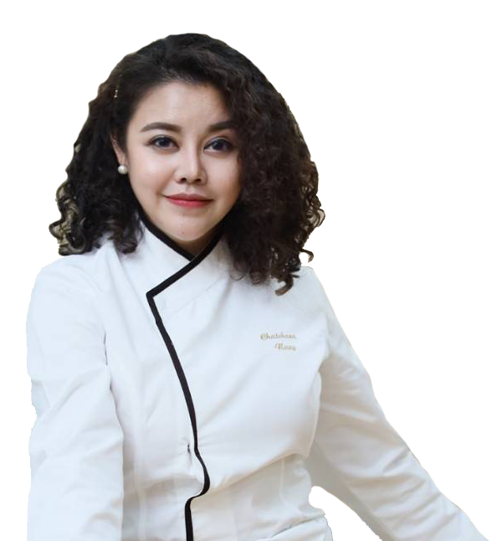
การประกอบอาหารญี่ปุ่น
Tonkatsu , Katsudon , miso katsu sauce
คุณชัชชษา อู่พิชิต (เชฟนุ้ย)
[53] บันทึกวิดีโอวันที่ 22/01/64

Slide 3
การประกอบอาหารญี่ปุ่น
Tonkatsu (ทงคัตสึ)
คุณชัชชษา อู่พิชิต (เชฟนุ้ย)
[53] บันทึกวิดีโอวันที่ 22/01/64

Slide 4
อุปกรณ์การทำ Tonkatsu , Katsudon , miso katsu sauce
เตาไฟฟ้า
ช้อนขนาดต่างๆ
หม้อ + ทัพพี
ชามผสม + ไม้พาย
กระทะคัตสึด้ง
ช้อนตวง
เครื่องชั่งดิจิตอล
มีด + เขียง
ตะกร้อมือ
เทอร์โมมิเตอร์
หม้อแรงดัน
ค้อนทุบเนื้อ
วัตถุดิบ
เครื่องสไลด์ผัก

Slide 5

อุปกรณ์ในการทำ
อุปกรณ์

Slide 6

อุปกรณ์ในการทำ
อุปกรณ์

Slide 7

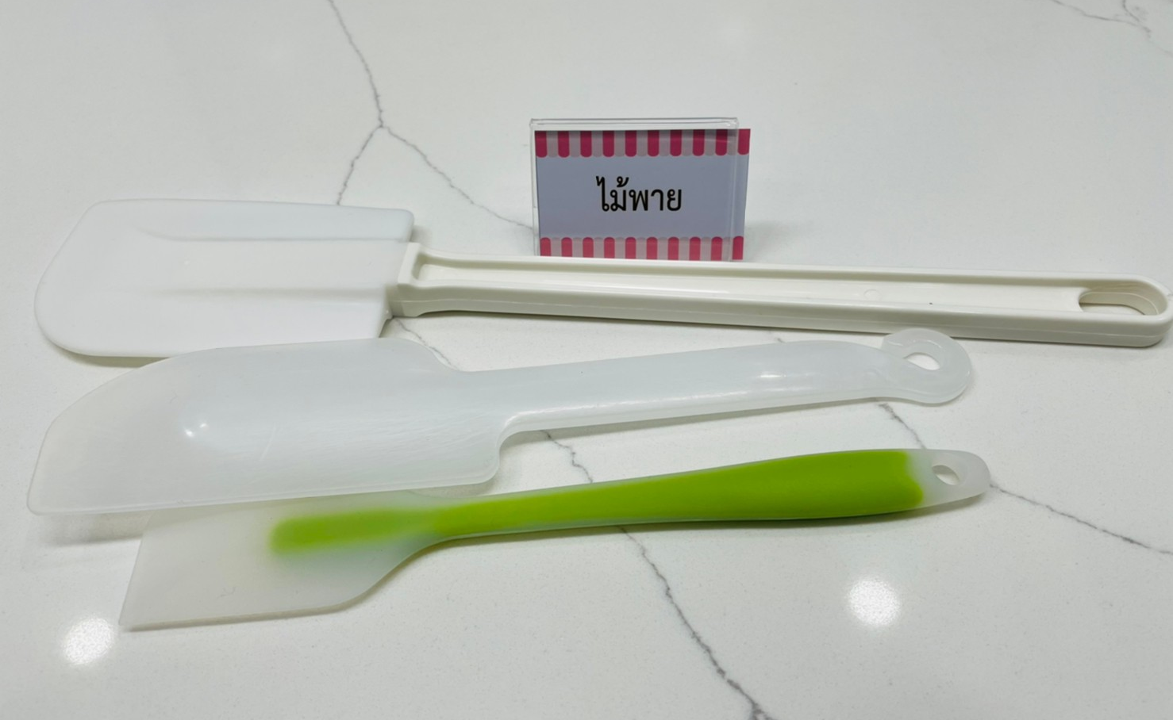
อุปกรณ์ในการทำ
อุปกรณ์

Slide 8
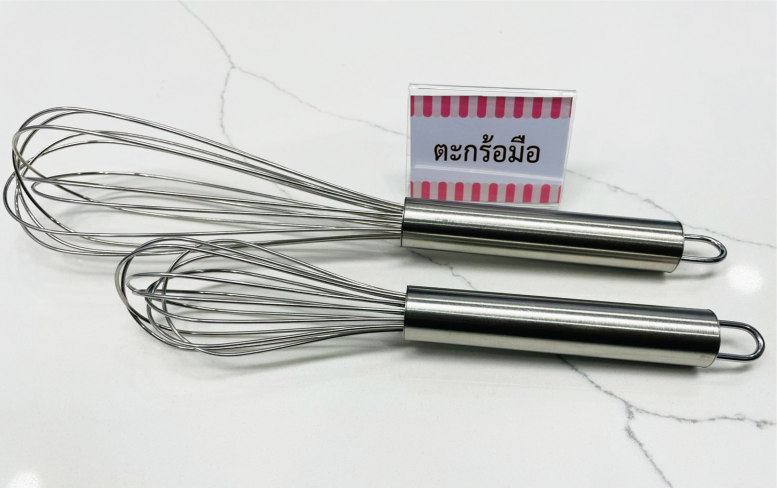
อุปกรณ์ในการทำ
อุปกรณ์

Slide 9


อุปกรณ์ในการทำ
อุปกรณ์

Slide 10


อุปกรณ์ในการทำ
อุปกรณ์

Slide 11

อุปกรณ์ในการทำ
อุปกรณ์

Slide 12
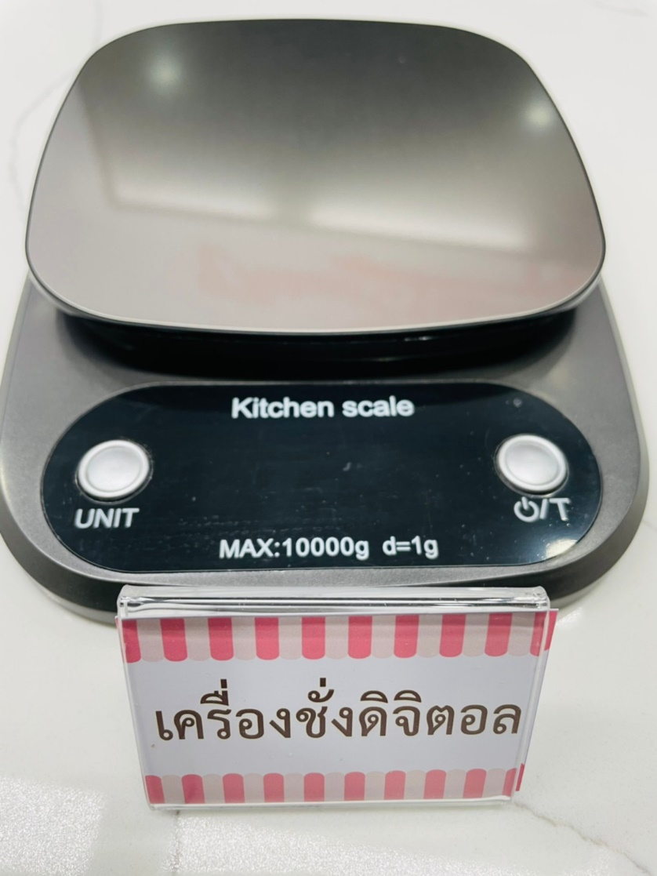
อุปกรณ์ในการทำ
อุปกรณ์

Slide 13
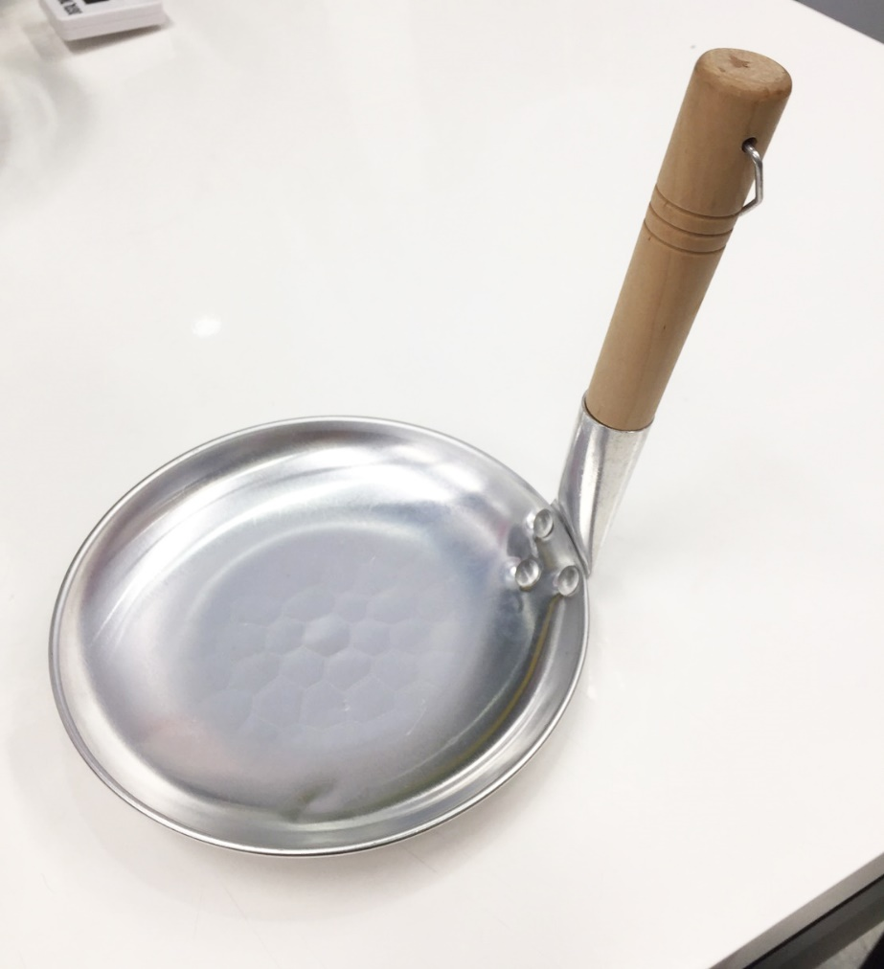
อุปกรณ์ในการทำ
อุปกรณ์

Slide 14
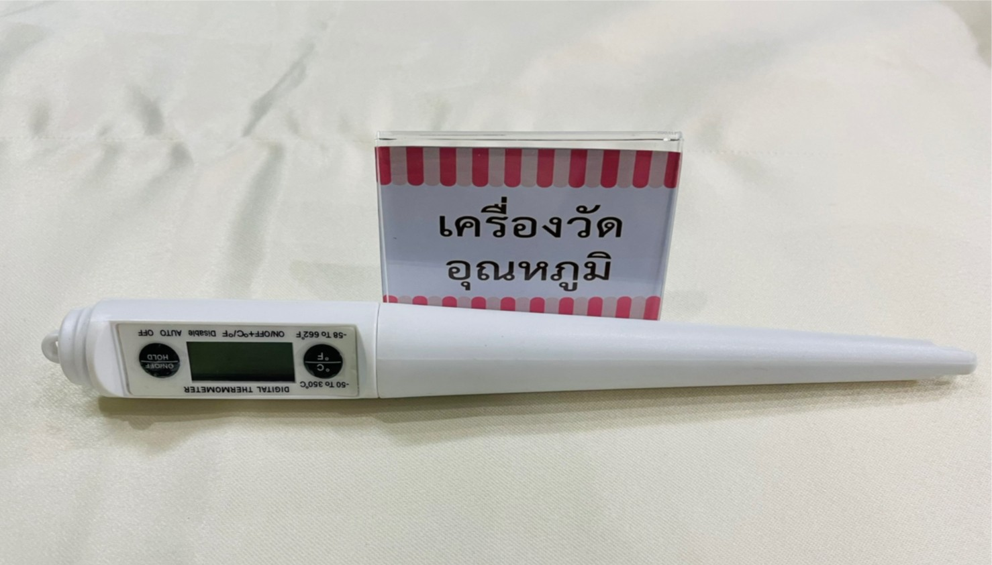
อุปกรณ์ในการทำ
อุปกรณ์

Slide 15
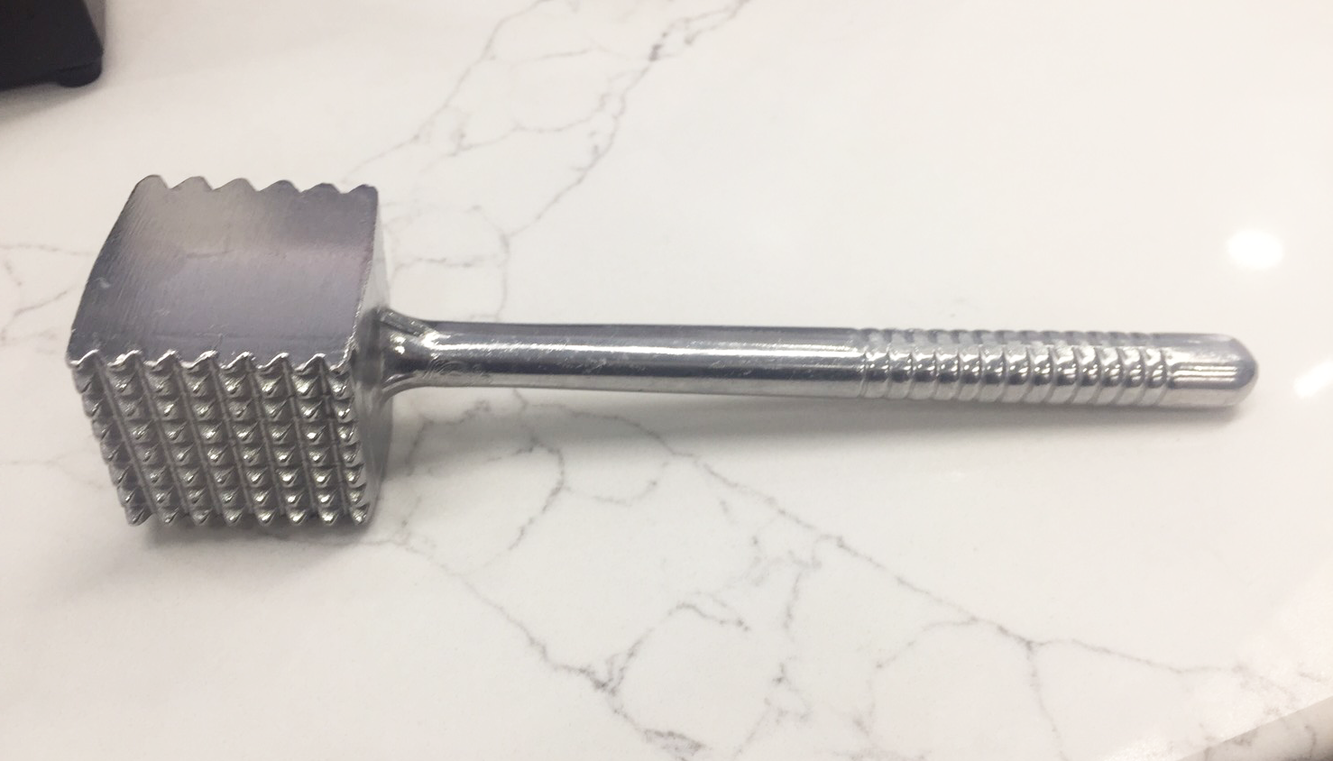
อุปกรณ์ในการทำ
อุปกรณ์

Slide 16
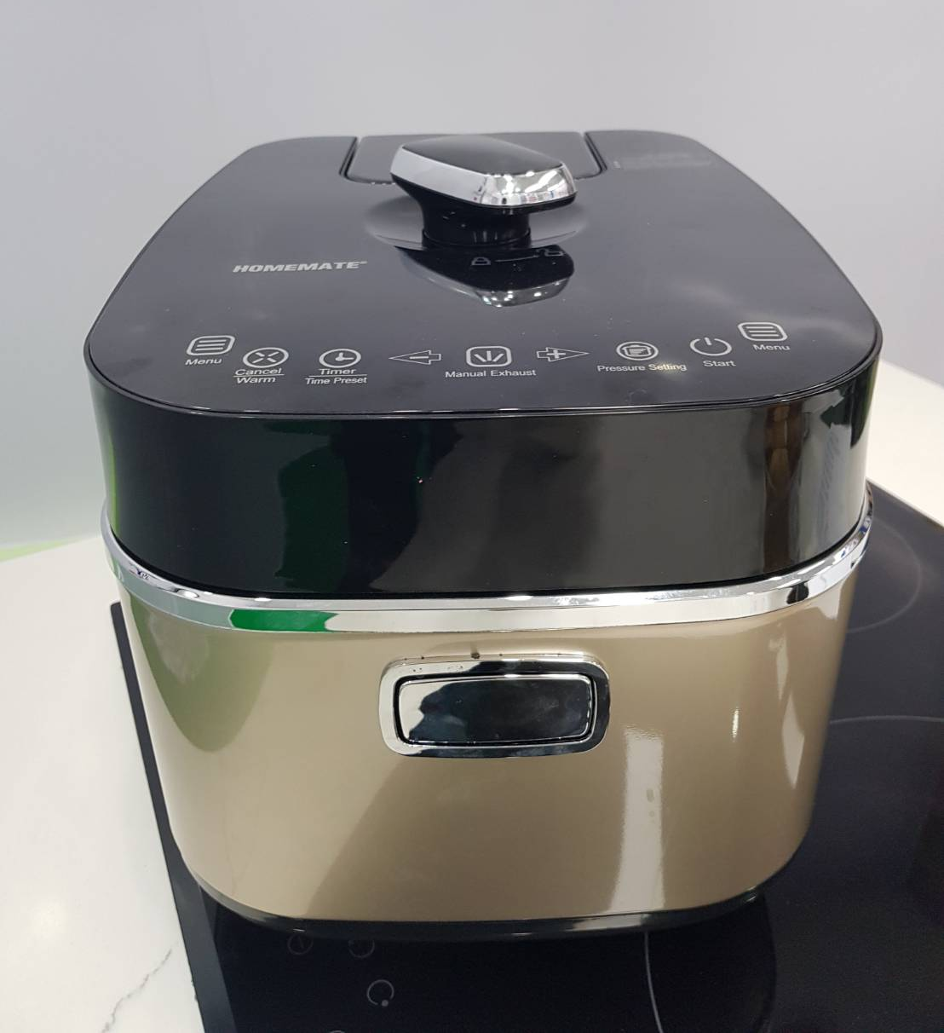
อุปกรณ์ในการทำ
อุปกรณ์

Slide 17
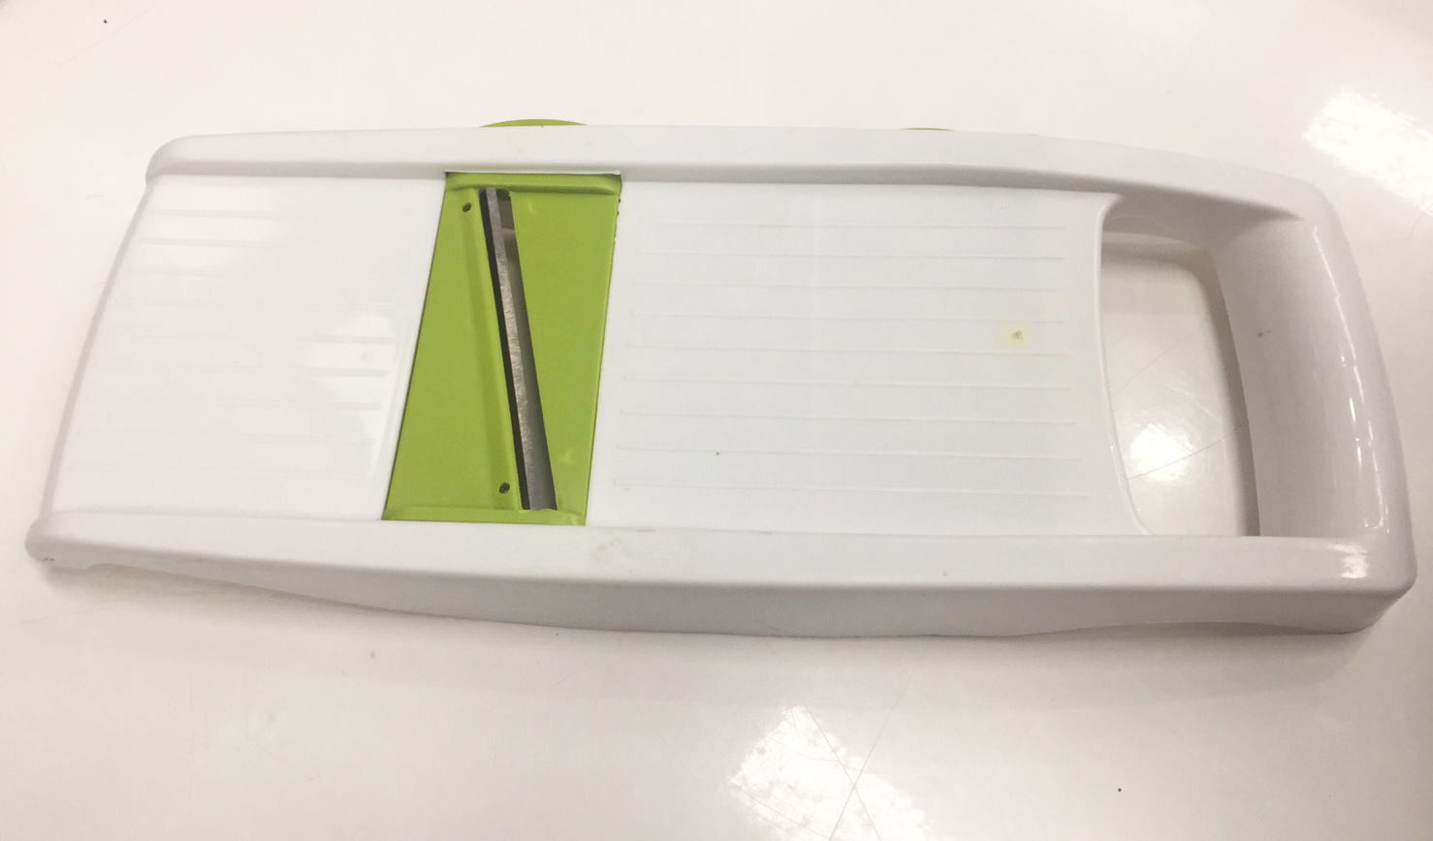
อุปกรณ์ในการทำ
อุปกรณ์

Slide 18
วัตถุดิบ Tonkatsu (ทงคัตสึ)
ส่วนประกอบสำหรับชุบทอด
เนื้อหมูสันนอก 4 ชิ้น
แป้งสาลีอเนกประสงค์
เกลือ ปรุงรส
ไข่ไก่
พริกไทยดำ ปรุงรส
เกล็ดขนมปัง
น้ำมันรำข้าว
วิธีทำ

Slide 19
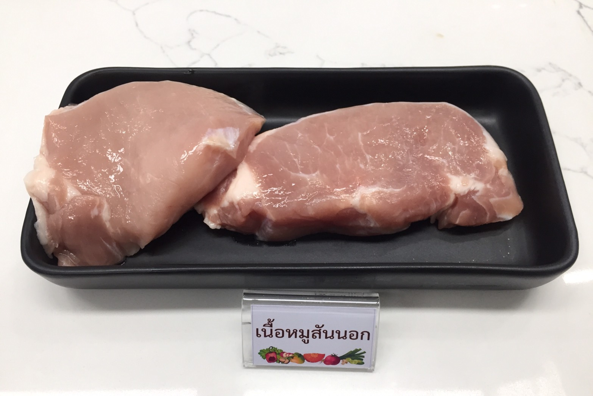
วัตถุดิบ Tonkatsu (ทงคัตสึ)
เนื้อหมู
วัตถุดิบ

Slide 20
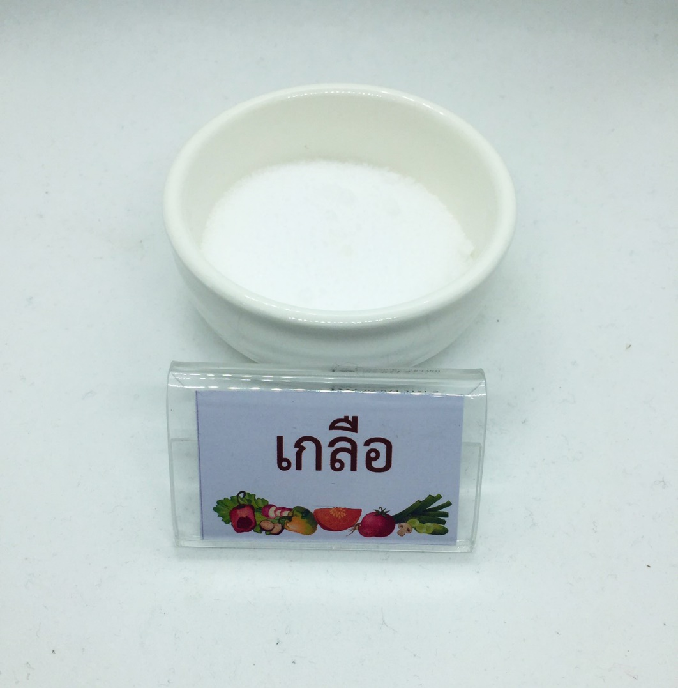
วัตถุดิบ Tonkatsu (ทงคัตสึ)
ซอสพริก
วัตถุดิบ

Slide 21
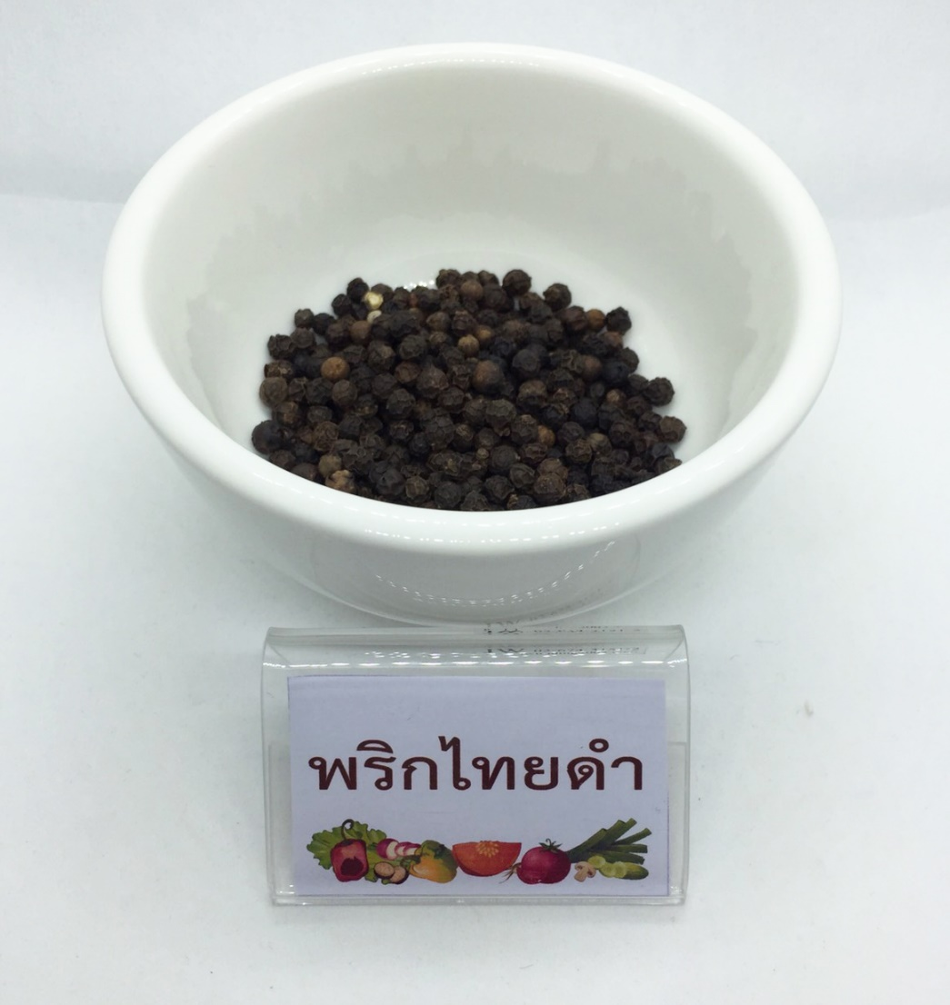
วัตถุดิบ Tonkatsu (ทงคัตสึ)
วัตถุดิบ

Slide 22
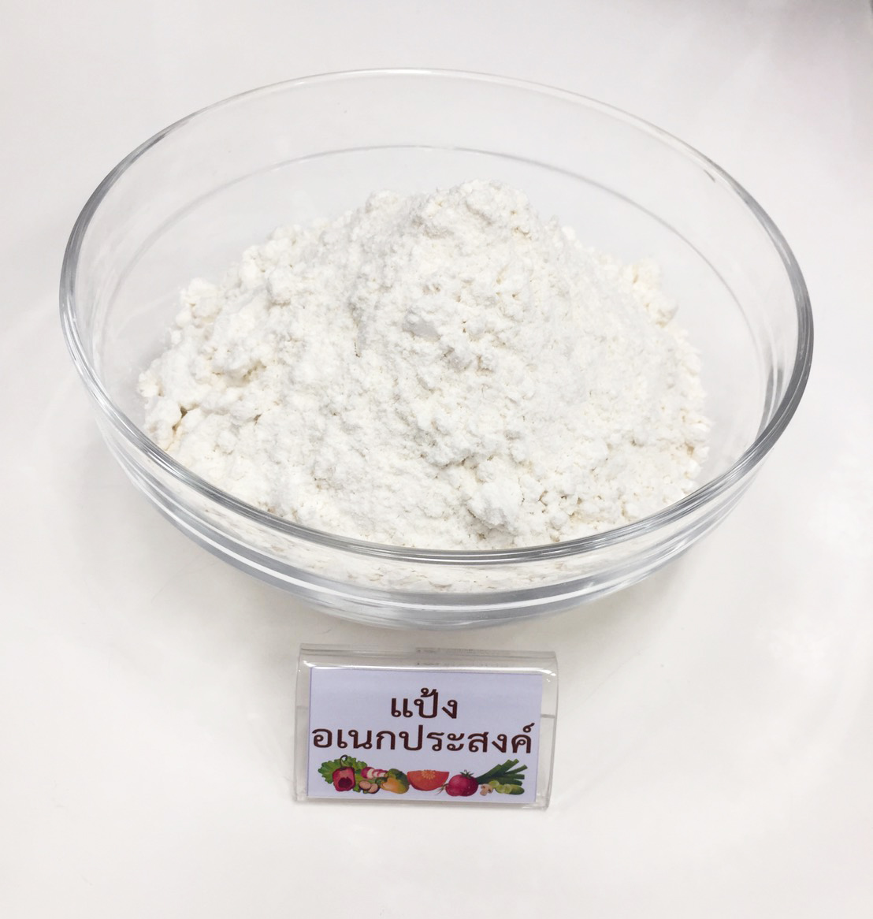
วัตถุดิบบาร์บีคิว
วัตถุดิบ

Slide 23
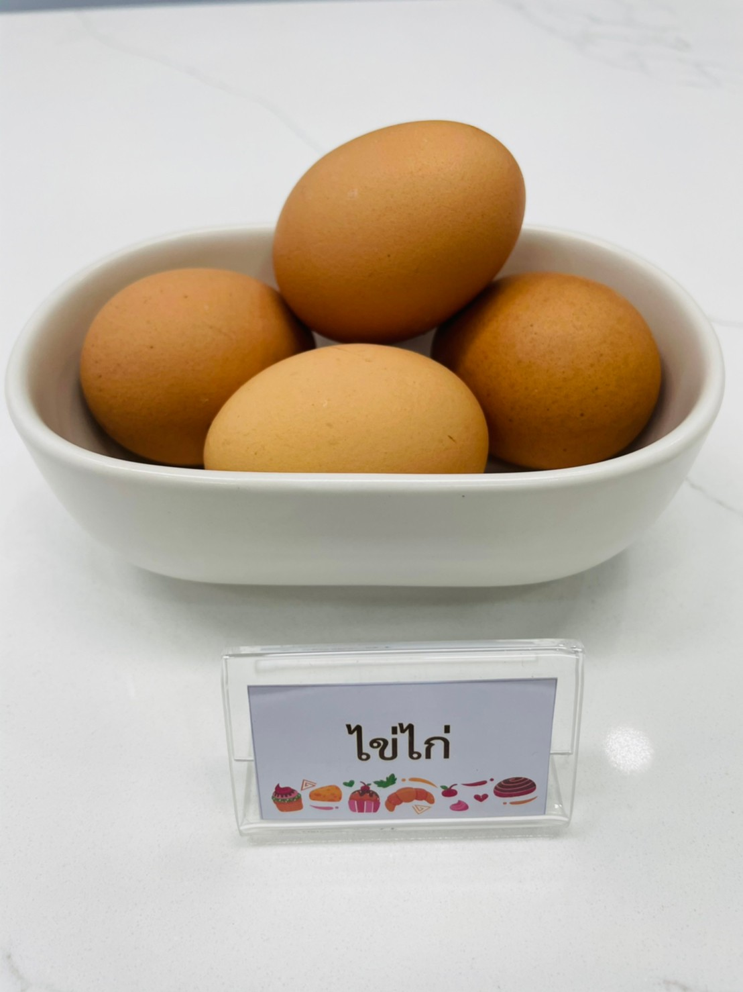
วัตถุดิบ Tonkatsu (ทงคัตสึ)
วัตถุดิบ

Slide 24
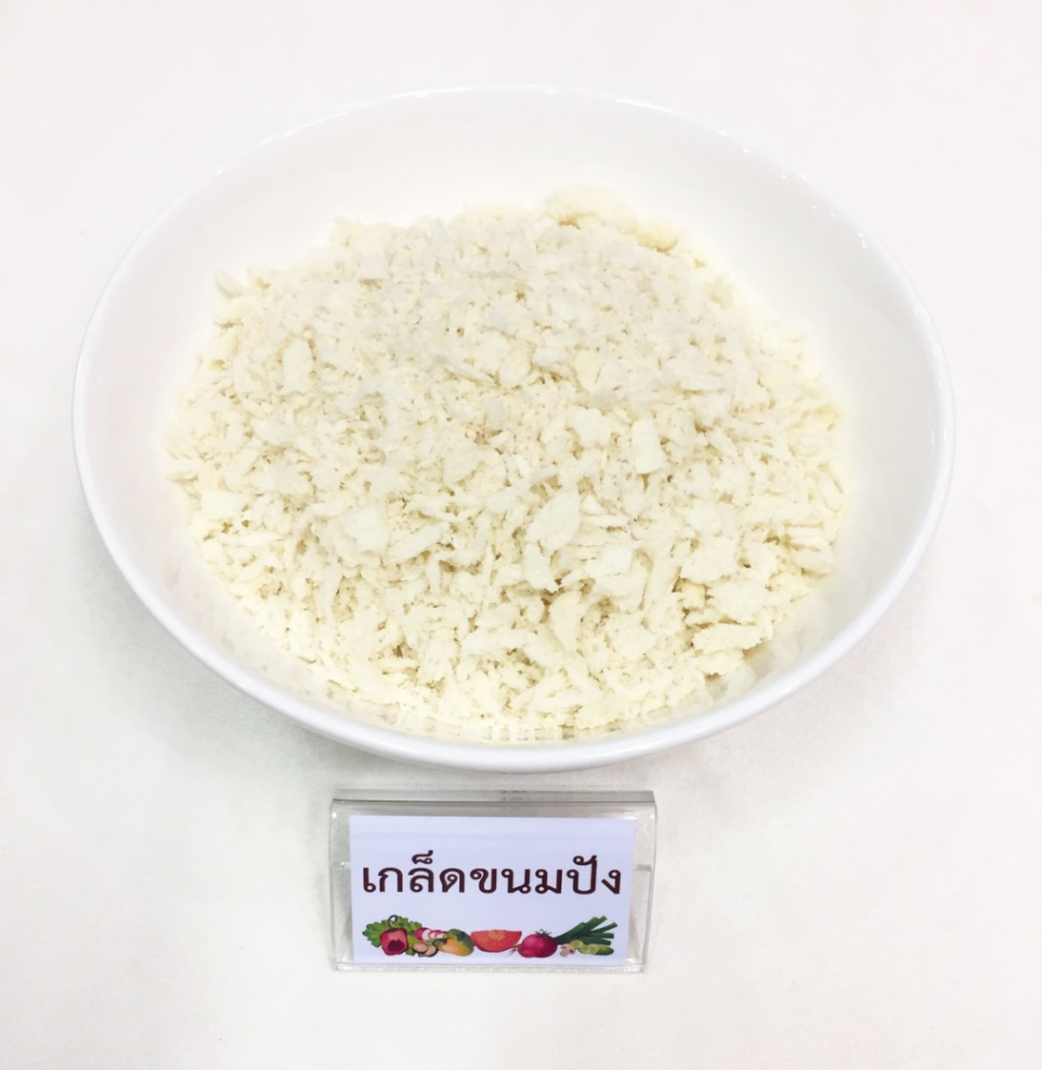
วัตถุดิบ Tonkatsu (ทงคัตสึ)
วัตถุดิบ

Slide 25
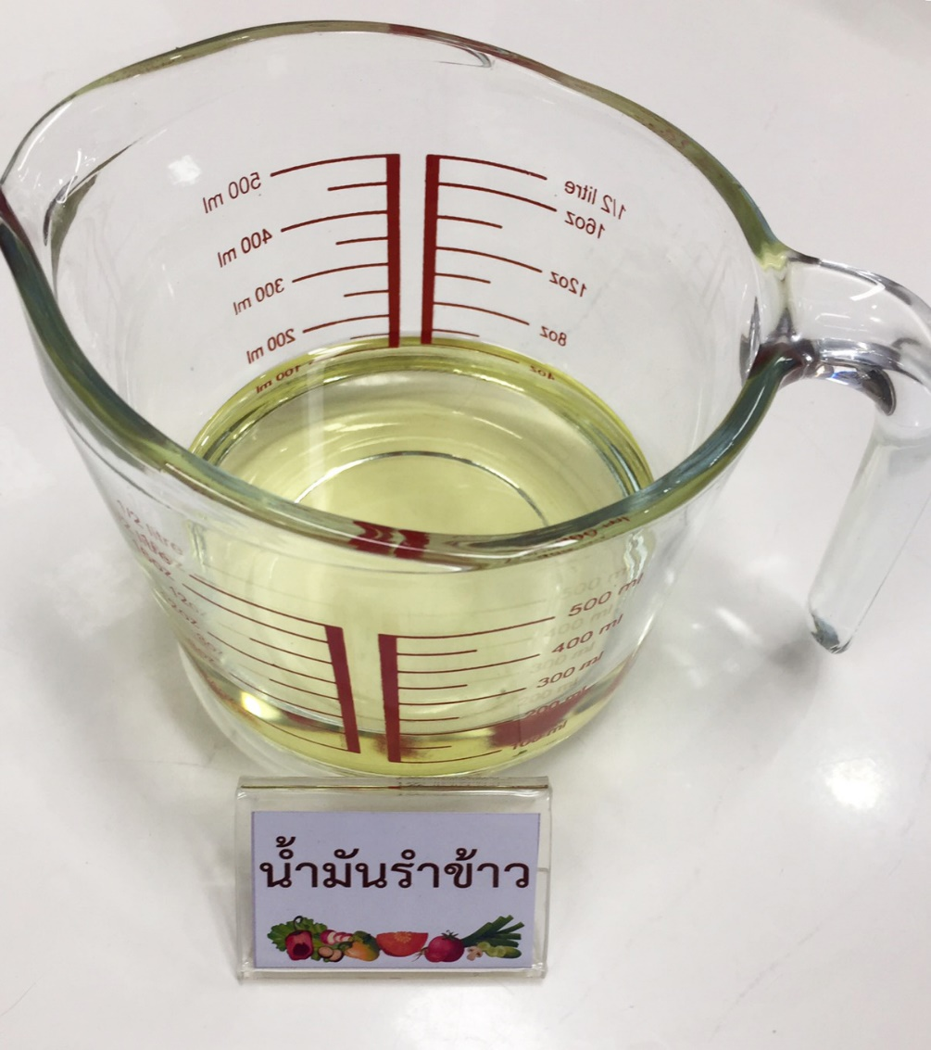
วัตถุดิบ Tonkatsu (ทงคัตสึ)
วัตถุดิบ

Slide 26
วิธีทำ Tonkatsu (ทงคัตสึ)
เตรียมวัตถุดิบ
1. ในกรณีที่ใช้เนื้อหมูสันนอก ให้ใช้มีดบั้งส่วนที่เป็นไขมันแข็งๆ เป็นระยะเพื่อป้องกันไม่ให้ชิ้นหมูงอเมื่อนำไปทอด
2. ตอกไข่ใส่ ตีให้ละเอียดและกรองให้เนียน
วิธีทำ
1. โรยเกลือและพริกไทยเล็กน้อยบนชิ้นเนื้อหมูสันนอก (Pork Loin)
2. นำไปชุบแป้งสาลีให้ทั่วดี เคาะแป้งส่วนเกินออกเบาๆ
3. นำหมูที่คลุกแป้งมาชุบไข่ สะเด็ดไข่ส่วนเกินออกแล้วชุบเกล็ดขนมปัง ทำซ้ำจนหมด
4. ตั้งน้ำมันที่ 160 องศาเซลเซียส ทอดด้านละ 2 นาที พักเป็นเวลา 4 นาที พร้อมรับประทาน
หน้าหลัก

Slide 27
การประกอบอาหารญี่ปุ่น
miso katsu sauce
คุณชัชชษา อู่พิชิต (เชฟนุ้ย)
[53] บันทึกวิดีโอวันที่ 22/01/64

Slide 28
วัตถุดิบ miso katsu sauce
มิริน 3 ช้อนโต๊ะ
น้ำตาลทราย 3 ช้อนโต๊ะ
สาเก 3 ช้อนโต๊ะ
อากะมิโซะ 100 กรัม
ผงดาชิ ¼ ช้อนชา
ซอสวูสเตอร์ 1 ช้อนโต๊ะ
น้ำสะอาด 125 มิลลิลิตร
งาขาว 30 กรัม
วิธีทำ

Slide 29
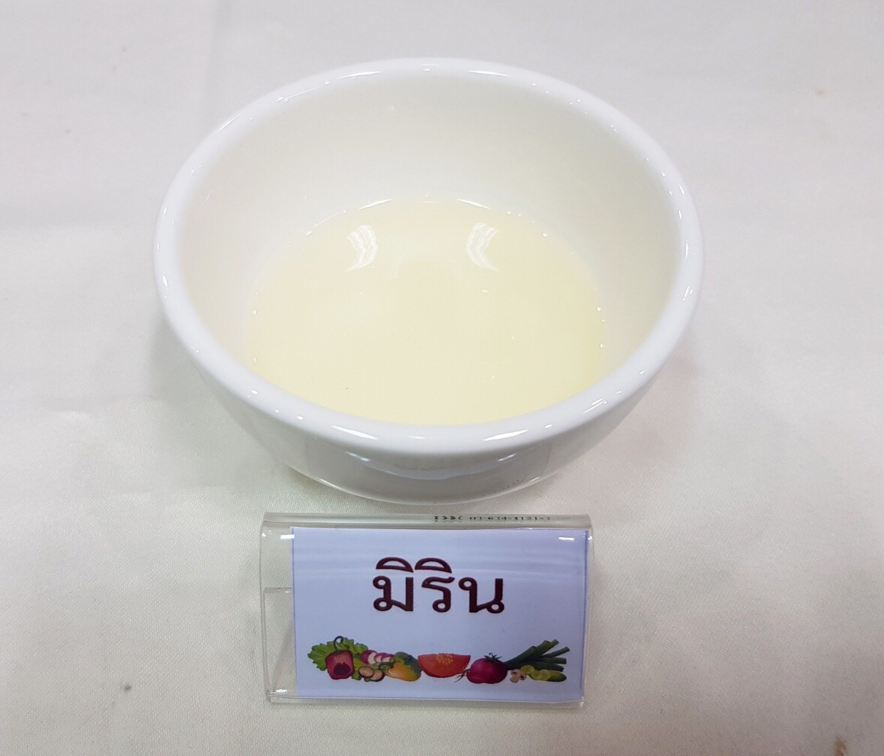
วัตถุดิบ miso katsu sauce
มิริน
วัตถุดิบ

Slide 30
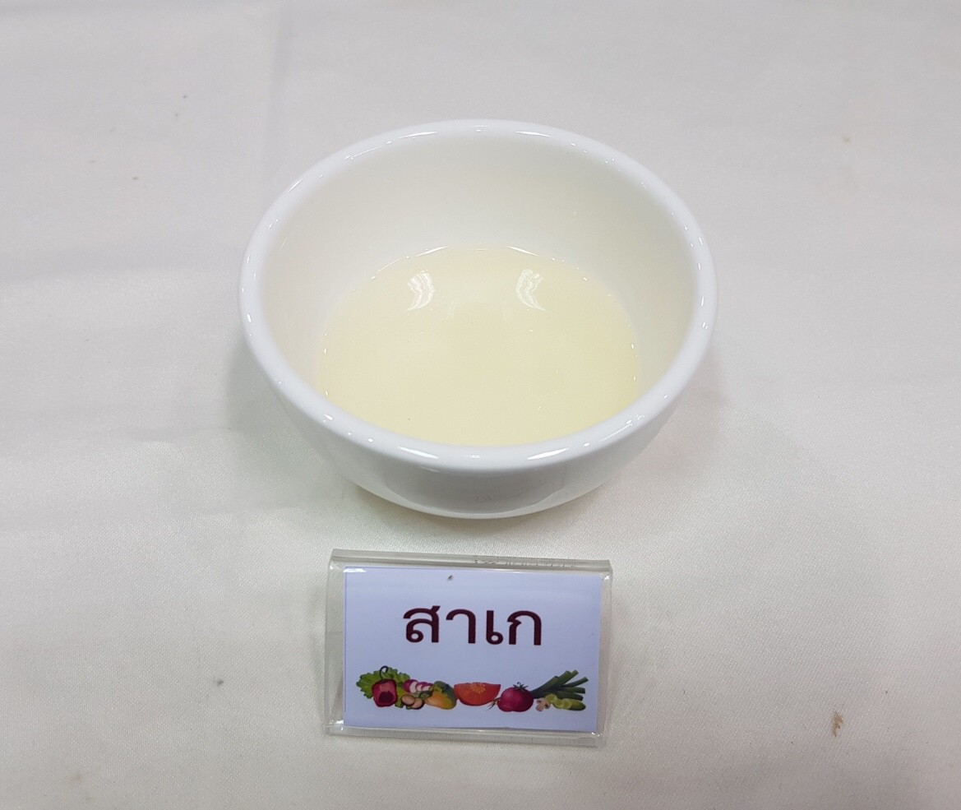
วัตถุดิบ miso katsu sauce
มิริน
วัตถุดิบ

Slide 31
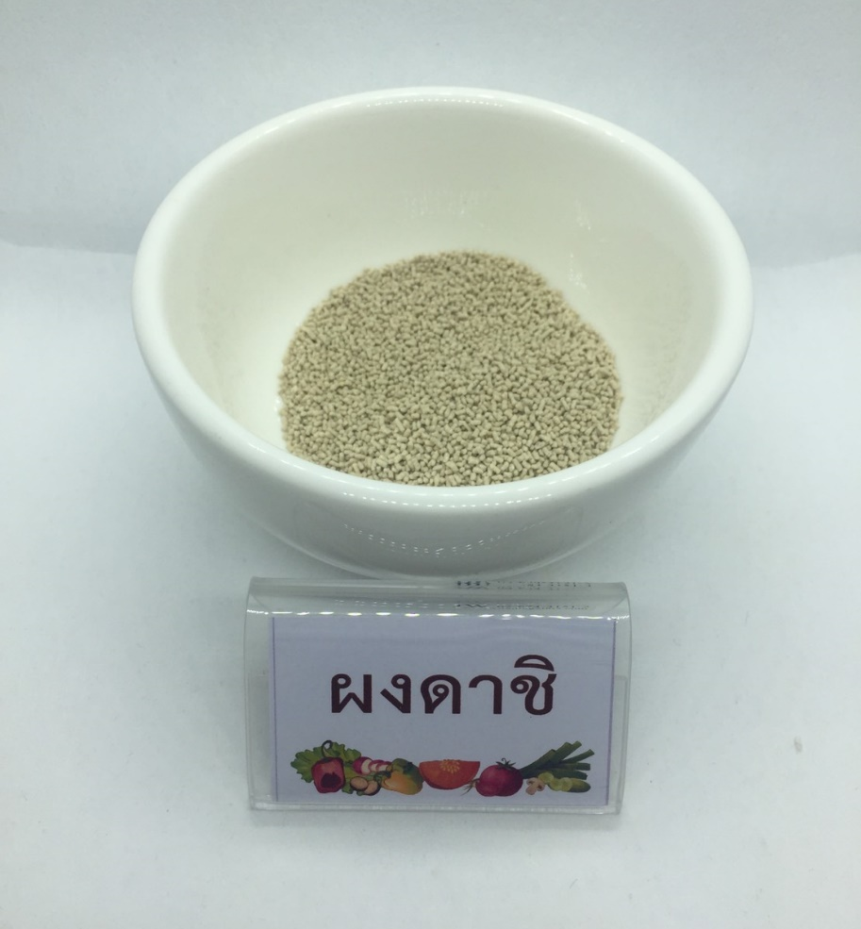
วัตถุดิบ miso katsu sauce
ผงดาชิ
วัตถุดิบ

Slide 32
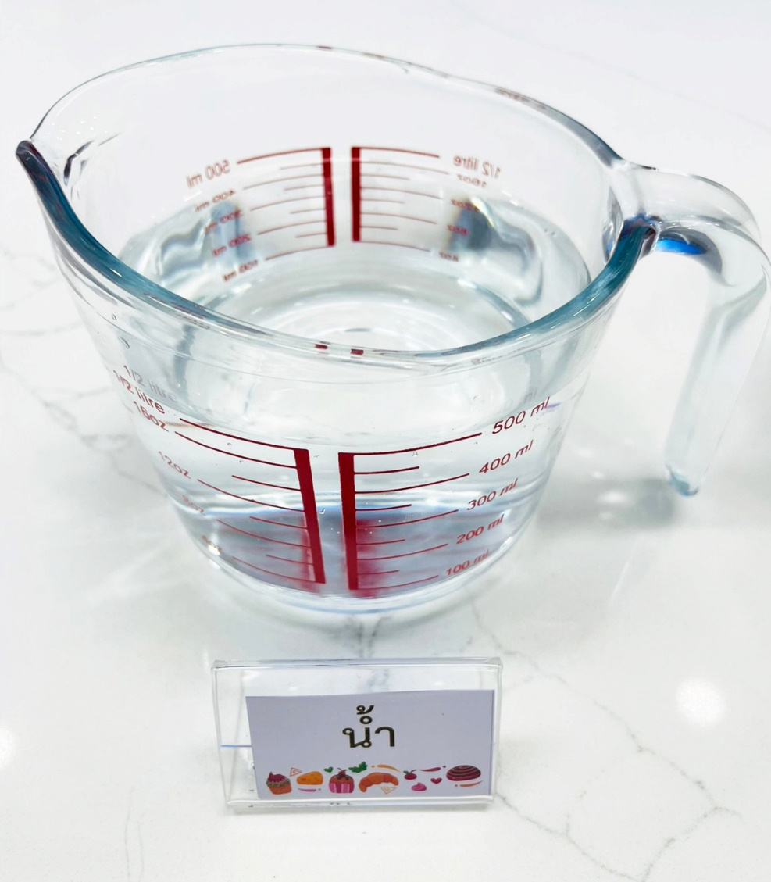
วัตถุดิบ miso katsu sauce
วัตถุดิบ

Slide 33
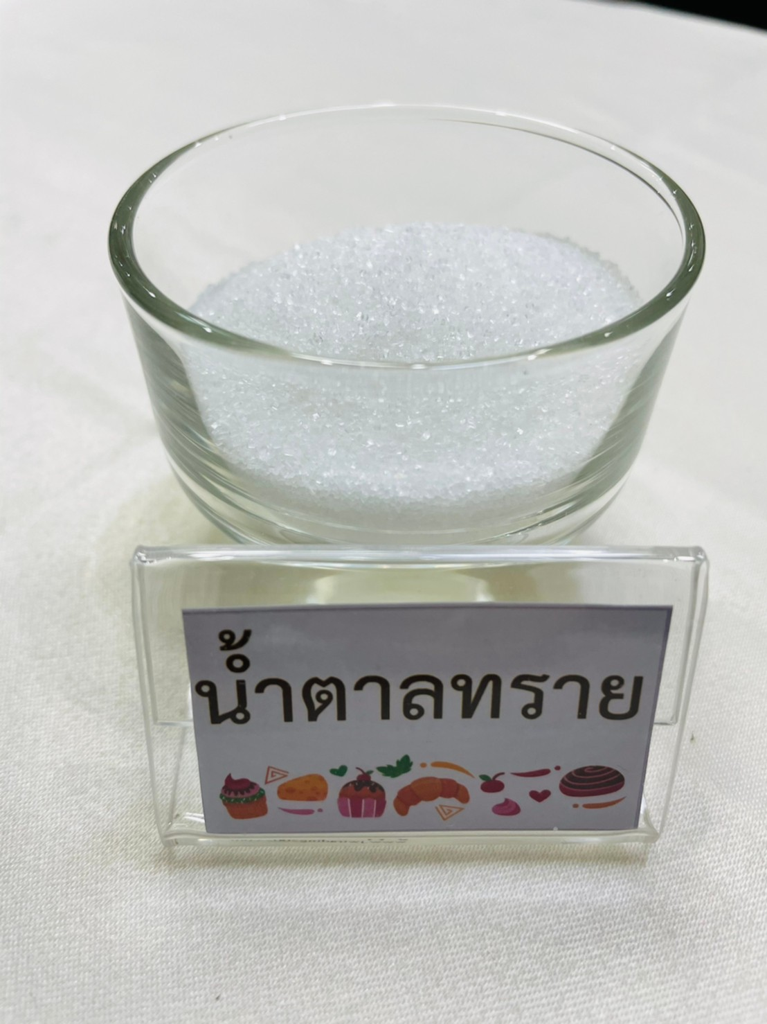
วัตถุดิบ miso katsu sauce
วัตถุดิบ

Slide 34
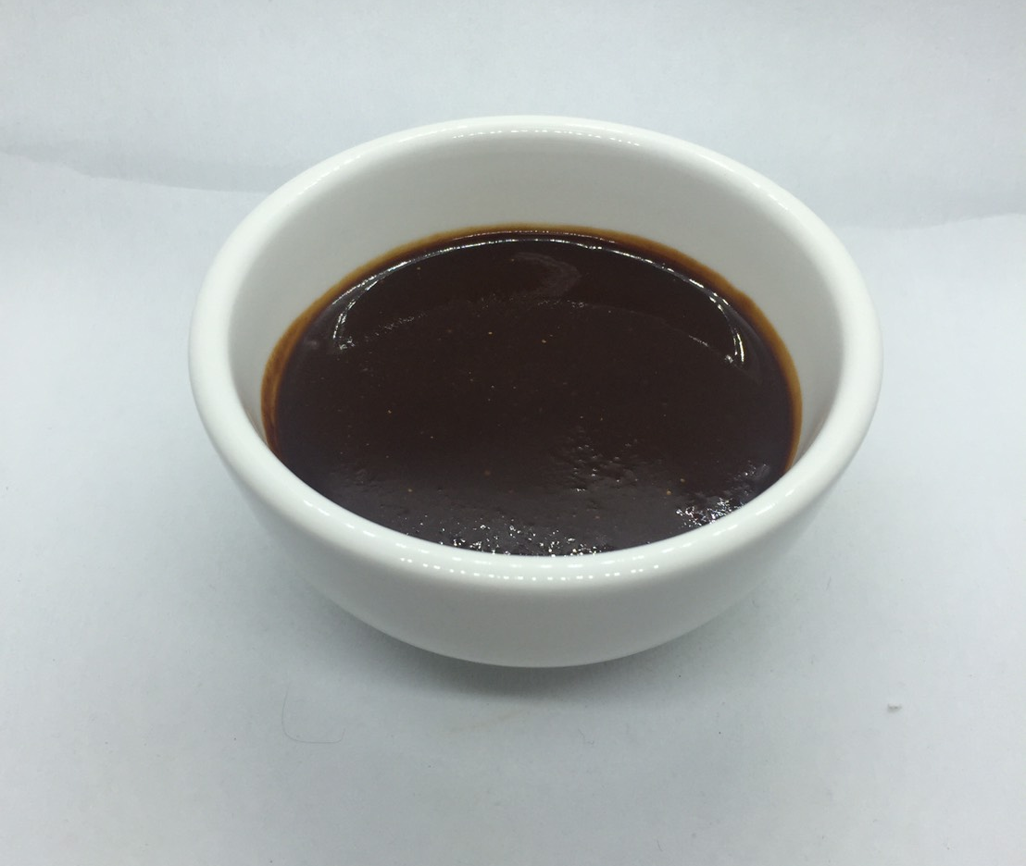
วัตถุดิบ miso katsu sauce
อากามิโซะ
วัตถุดิบ

Slide 35
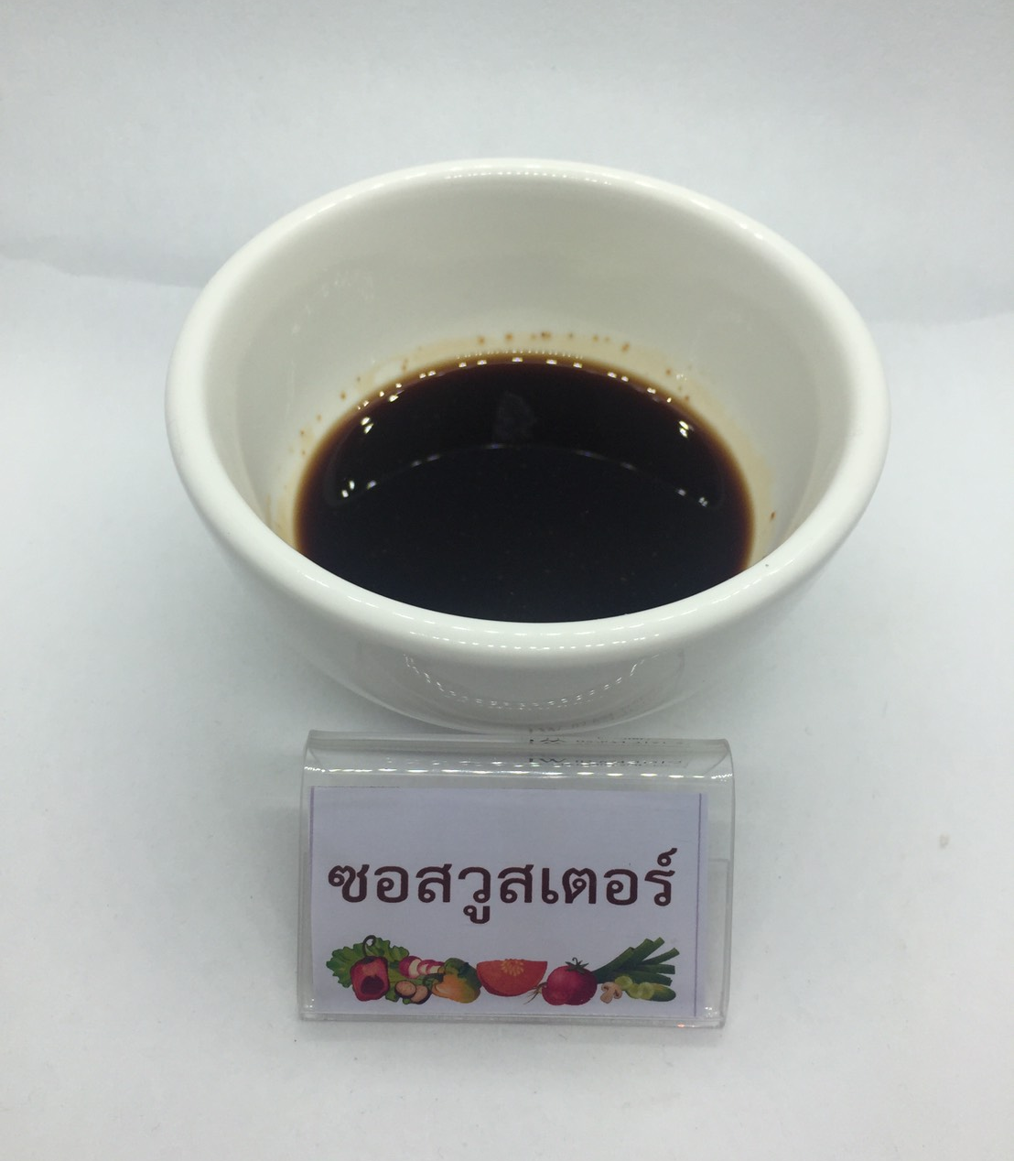
วัตถุดิบ miso katsu sauce
ซอส
วัตถุดิบ

Slide 36
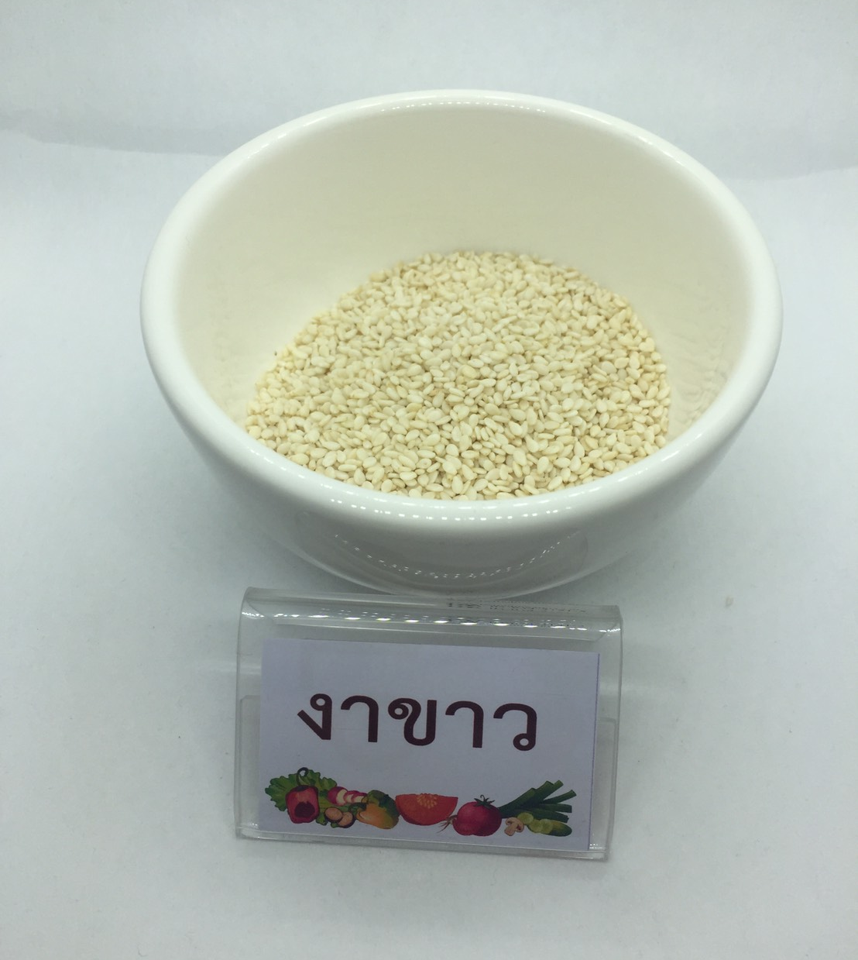
วัตถุดิบ miso katsu sauce
งาขาว
วัตถุดิบ

Slide 37
วิธีทำ miso katsu sauce
1. ใส่น้ำ ผงดาชิ กับน้ำสะอาดเพื่อให้เป็นซุปดาชิ
2. นำมิรินและสาเกใส่หม้อ นำไปตั้งไฟเพื่อกำจัดแอลกอฮอล์ในสาเกและมิริน
3. ใส่มิโซและซอสวูสเตอร์ลงไป เคี่ยวด้วยไฟอ่อนเป็นเวลา 5 นาที คนตลอดเวลา ระวังอย่าให้ซอสไหม้ นำออกจากความร้อน พักไว้
4. คั่วงาขาวให้หอมดี บดให้ละเอียด ใส่ซอสลงไปผสมให้เข้ากัน พร้อมเสิร์ฟราดหน้าทงคัตสึ สามารถโรยหน้าเพิ่มด้วยงาขาวคั่วหรือต้นหอมได้
หน้าหลัก

Slide 38
การประกอบอาหารญี่ปุ่น
Katsudon (คัตสึด้ง)
คุณชัชชษา อู่พิชิต (เชฟนุ้ย)
[53] บันทึกวิดีโอวันที่ 22/01/64

Slide 39
วัตถุดิบ Katsudon (คัตสึด้ง)
ผงดาชิ ¼ ช้อนชา
ไข่ไก่ 1-2 ฟอง
น้ำสะอาด 90 มิลลิลิตร
ต้นหอม (หั่นท่อน) 1 ต้น
โชยุ 1 ½ ช้อนโต๊ะ
หอมหัวใหญ่ 50 กรัม
มิริน 1 ช้อนโต๊ะ
สาหร่ายญี่ปุ่น โรยหน้า
น้ำตาลทราย 1 ช้อนโต๊ะ
ข้าวญี่ปุ่น
วิธีทำ

Slide 40
วัตถุดิบ Katsudon (คัตสึด้ง)
ผงดาชิ
วัตถุดิบ

Slide 41
วัตถุดิบ Katsudon (คัตสึด้ง)
วัตถุดิบ

Slide 42
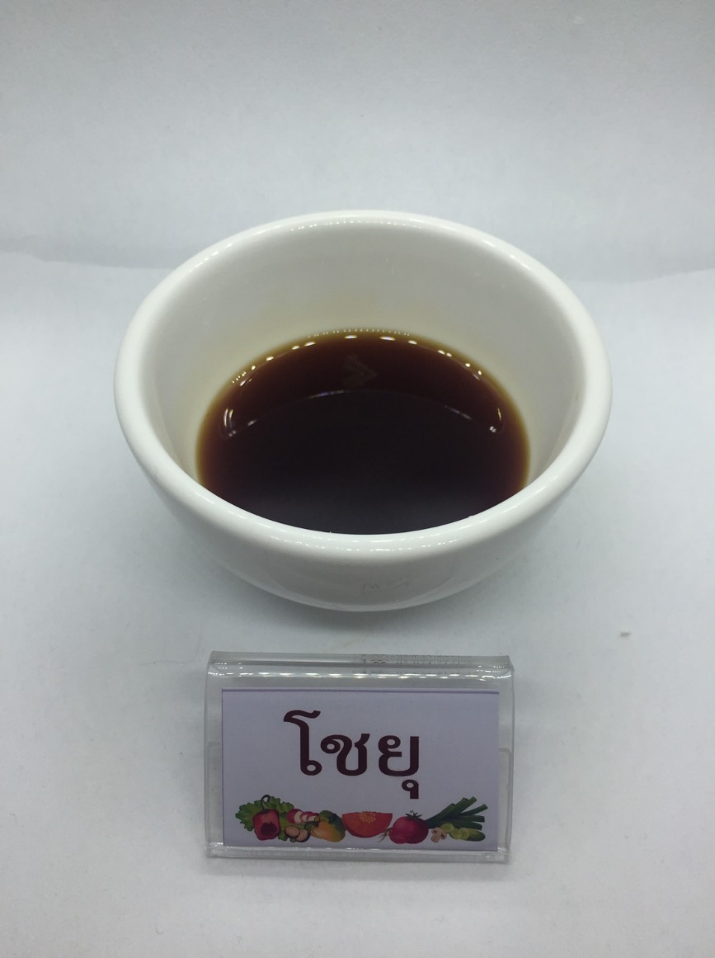
วัตถุดิบ Katsudon (คัตสึด้ง)
วัตถุดิบ

Slide 43
วัตถุดิบ Katsudon (คัตสึด้ง)
วัตถุดิบ

Slide 44
วัตถุดิบ Katsudon (คัตสึด้ง)
วัตถุดิบ

Slide 45
วัตถุดิบ Katsudon (คัตสึด้ง)
วัตถุดิบ

Slide 46
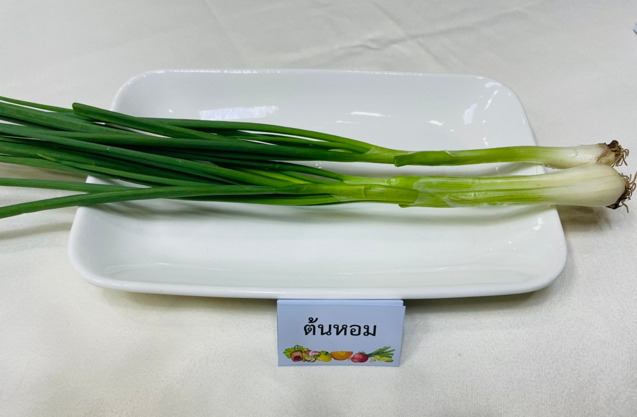
วัตถุดิบ Katsudon (คัตสึด้ง)
วัตถุดิบ

Slide 47
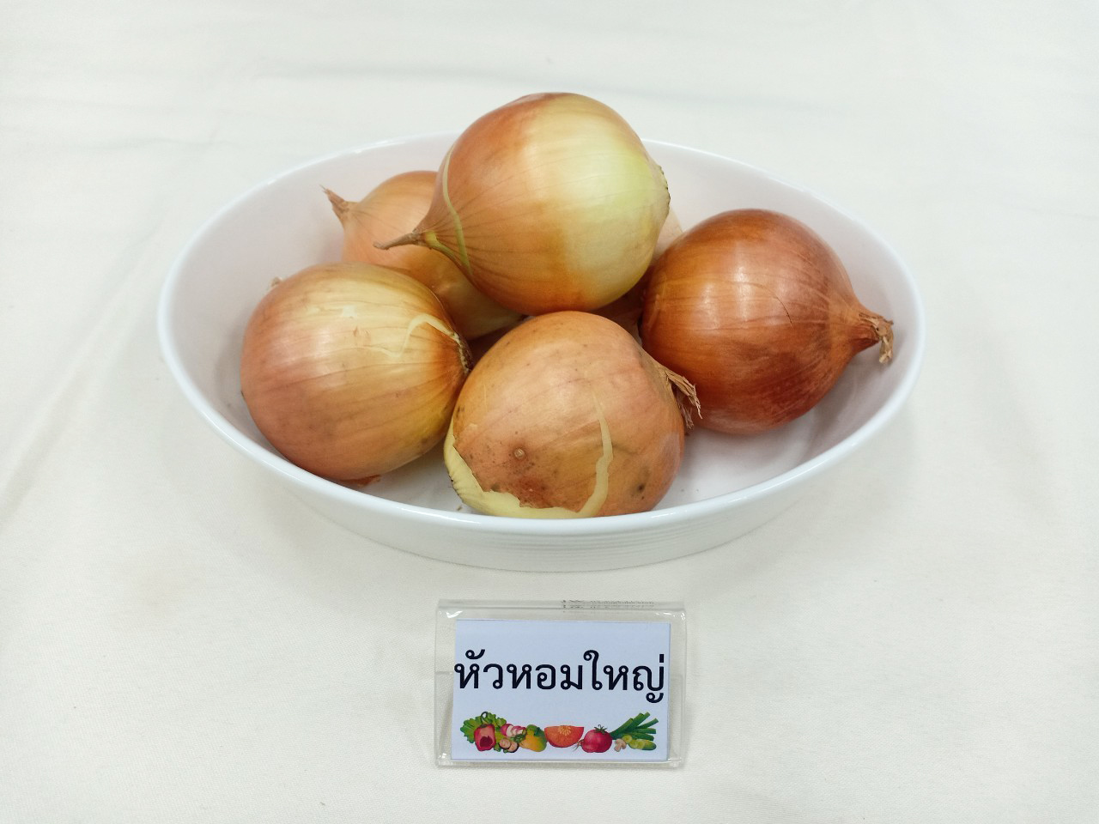
วัตถุดิบ Katsudon (คัตสึด้ง)
วัตถุดิบ

Slide 48
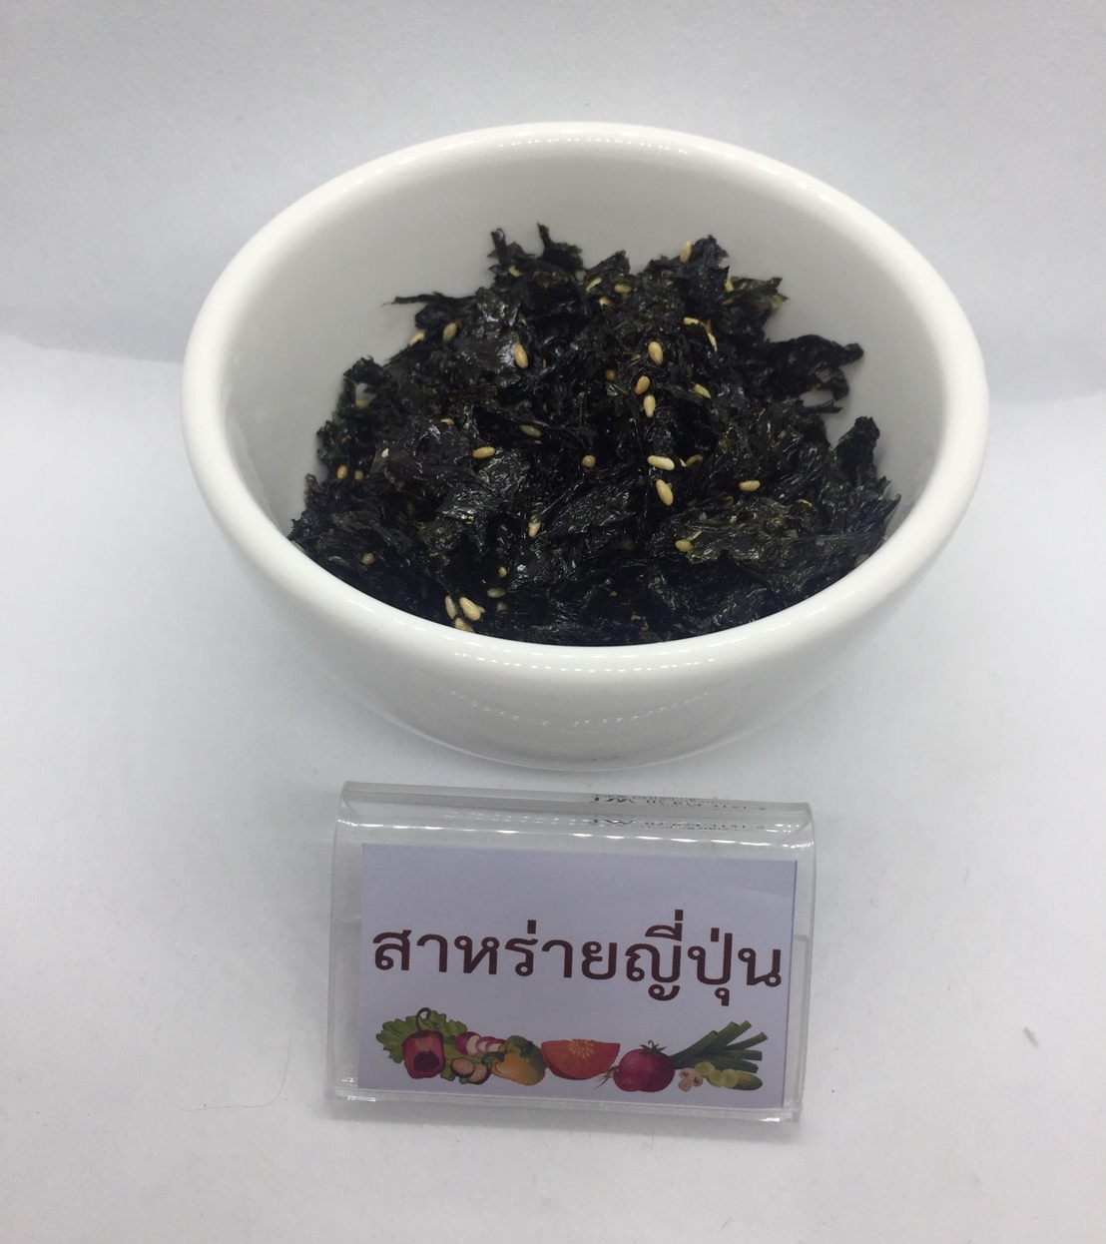
วัตถุดิบ Katsudon (คัตสึด้ง)
สาหร่าย
วัตถุดิบ

Slide 49
วิธีทำ Katsudon (คัตสึด้ง)
เตรียมวัตถุดิบ
1. หั่นทงคัตสึเป็นชิ้นพอดีคำ
2. ตอกไข่ใส่ชาม ตีพอให้ไข่แดงแตก แต่ไม่ต้องเนียนเข้ากันดี
3. ปอกเปลือก และหั่นหัวหอมเป็นท่อน
ขั้นตอนการทำ
1. ใส่น้ำ ผงดาชิ โชยุ มิริน น้ำตาลทราย และหัวหอมใหญ่
2. ใส่ทงคัตสึวางลงไป ลดไฟลง ปิดฝาเป็นเวลา 3 นาที
3. ราดไข่ที่ตีไว้ ลงไปบนหน้าทงคัตสึ โรยด้วยหัวหอมครึ่งหนึ่ง ปิดฝา ลดไฟลงต่ำประมาณ 20 วินาที
4. ตักข้าวญี่ปุ่นใส่ชาม เอียงกระทะเทหน้าทงคัตสึบนข้าวให้สวยงาม โรยหน้าด้วยหัวหอมที่เหลือและสาหร่ายญี่ปุ่น เสิร์ฟพร้อมรับประทาน
หน้าหลัก

